Slide 1
Sistemas Unix
TB022 - Esteban - Riesgo - Kristal
Notes:
Basar el contenido de acá https://drive.google.com/drive/u/0/folders/1W4mROWCci9YUKb3_qHkVB6xcNG9GCyR3

Slide 2
Por qué no sólo usamos la interfaz y ya?
Cualquier *nix puede utilizarse gráficamente como otros sistemas operativos a los que estamos acostumbrados. Si bien las interfaces gráficas (GUI) son bonitas tienen algunas limitaciones:
Costosas de programar: una herramienta gráfica suele ser más compleja que una que no.
Limitadas en configuración: hay opciones a las que no se accede porque hacerlas públicas implica un costo de desarrollo adicional.
No automatizables: con una GUI hay que interactuar, muchas veces queremos automatizar las tareas.
No interconectables: no hay modo de comunicar una aplicación con otra.
La filosofía de *nix es tener sólidos backends y construir frontends accesorios. Un programa hace una única cosa y la hace bien.
Notes:
Empezar a introducir el concepto de backend y frontend sin mucho detalle.

Slide 3
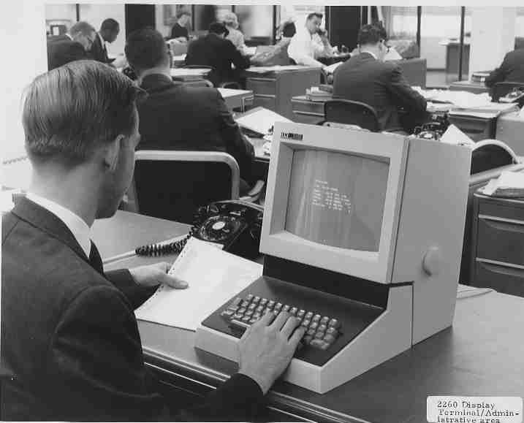
Terminología: Consola/Terminal
Originalmente eran equipos físicos dedicados únicamente para interactuar con un único Sistema Operativo central.
Hoy en día es provisto por el Kernel del SO como un software el cual tiene mapeada la entrada desde el teclado y la salida por la pantalla de texto.

Slide 4
Terminología: Shell
Es un programa que procesa comandos (que generalmente incluyen ejecutar otros programas), permite combinarlos y hacer operaciones complejas para obtener resultados complejos.
Es un intérprete de línea de comando.
Permite interactuar con Interfaces de línea de comando (llamados CLI) de los programas.

Slide 5
Terminología: Archivos y Directorios
Los archivos son las unidades de información que se almacenan.
Los directorios son estructuras organizacionales que pueden contener archivos o directorios.
En Unix todos los directorios penden del directorio raíz ( / ) (no existe el concepto de unidad).
No hay restricción para los nombres de archivos y directorios, no existe el concepto de extensión en los archivos, los nombres son sensibles a mayúsculas/minúsculas.
Los directorios se separan por la barra (por ejemplo /home/usuario/arch.txt ).
Cada usuario tiene un directorio personal (puede accederse a él como ~ ).
Todo directorio tiene un directorio que es un enlace a su padre ( .. ) y a sí mismo ( . ).

Slide 6
Terminología: Archivos y Directorios
Todo archivo (o directorio) tiene un path dentro del sistema para identificarlo.
Path absoluto: es la jerarquía completa de directorios desde el root que determina donde está el archivo (o directorio) deseado.
Path relativo: es la jerarquía de directorios basada en el directorio actual (del shell por ejemplo) para llegar hasta el archivo (o directorio) deseado.

Slide 7
Comandos
Para comunicarnos con la consola tenemos que introducir comandos y presionar enter (también llamado salto de línea).
Los comandos muchas veces aceptan opciones y argumentos.
Prácticamente cualquier terminal moderna autocompleta apretando tabulación, mantiene un historial de comandos (flechita hacia arriba) y posee un buscador hacia atrás (Ctrl+R)
Ejemplos:
$ python
$ python -h
$ python --help
$ python archivo.py argumento
$ python -i archivo.py argumento
$ python -c codigo
…
Notes:
CD, PWD, LS

Slide 8
Navegación
cd - navegar o moverse entre directorios
cd .. irá al directorio padre siempre
cd sin argumentos irá al home del usuario
pwd - muestra el path absoluto al directorio actual
ls <path> - lista archivos y directorios en el directorio pasado, si no, en el actual
-l Incluye detalles.
-h Expresa las cantidades en formato entendible.
-t Ordena por fecha de modificación.
-a Muestra archivos ocultos.
* Cuidado con los nombres con espacio o caracteres especiales (escapar)
Notes:
CD, PWD, LS
Aclaración de nombres de archivos con espacios o caracteres especiales (escapar)
Explicación Archivos ocultos (Cmd + Shift * . en Mac’s Finder)

Slide 9
Manejo de Archivos
cat <archivo> - muestra por pantalla el contenido de <archivo>
rm <archivo> - elimina <archivo> del disco
touch <archivo> - crea un nuevo archivo en el directorio actual
mv <archivo> <destino> - mueve (y renombra) <archivo> al archivo <destino>
cp <archivo> <destino> - crea un nuevo archivo <destino> con el mismo contenido de <archivo>
Notes:
CAT, RM, MV, CP
Muchas veces son “multiuso”: <destino> en mv y cp puede ser el nombre del archivo final o el directorio donde lo quiero y que tenga el mismo nombre que el original.

Slide 10
Manejo de Directorios
mkdir <directorio> - crea un nuevo directorio
rmdir <directorio> - elimina el directorio (tiene que estar vacío)
rm -r <directorio> - elimina recursivamente todo el contenido (archivos y directorios) dentro de <directorio>, incluyéndolo.
mv <directorio> <destino> - mueve (y renombra) <directorio> al path <destino>
cp -r <directorio> <destino> - crea un nuevo directorio en el path <destino> y copia recursivamente todo el contenido de <directorio> en él.
Notes:
MKDIR, MVDIR, MV, CP y RM con -r

Slide 11
Comodines
Sirven para generar expresiones que apliquen sobre uno o más archivos
Utilizando ? se quiere decir cualquier carácter una única vez
Utilizando * se quiere decir cualquier carácter ninguna o múltiples veces
Si quiero indicar que es un número, puedo decir [0-9]
Si quiero indicar que es una letra puedo decir [a-zA-Z]
El ** se usa para referenciar directorios recursivamente.
Ejemplo
*.txt quiere decir “todos los archivos/directorios que terminen con .txt ” (no olvidarse de que en *nix no existe el concepto de extensión)
Test?.txt incluye a “todos los archivos cuyo nombre sea Test<un caracter cualquiera>.txt” (notar que excluye a Test.txt y Testxx.txt)
Notes:
De nuevo, aclaración de escapar caracteres especiales.

Slide 12
Permisos y Ejecución
Todos los archivos tienen un autor y un grupo de pertenencia
Pueden definirse permisos para el autor, los miembros del grupo o los demás por separado
Un archivo es ejecutable si (es un archivo especial y además) tiene permisos de ejecución
Pueden dársele permisos de ejecución a un archivo con chmod +x <archivo>
Si un archivo es de texto, que sea ejecutable lo convierte en un script, el OS va a ejecutar el archivo línea por línea
El directorio actual ( . ) no forma parte del path, para ejecutar un archivo local hace falta escribir la ruta explícitamente: ./archivoejecutable
Para más información sobre manejo de permisos link
Notes:
Por ejemplo: grupo everyone o admin o etc. El admin suele tener permiso a todo porque está en everyone pero no everyone tiene permiso a las cosas que están en admin.

Slide 13
Comunicación entre Procesos
Todos los procesos tienen abierto un flujo de entrada ( stdin ) y dos de salida ( stdout , stderr ).
stdin suele estar asociado al teclado y stdout a la pantalla.
Los programas pueden encadenarse para que un programa tome como entrada la salida de otro programa o para que vuelque su salida a un archivo
programa > archivo
programa 2> archivo
El archivo se crea si no existe y se sobreescribe si ya existía (se borra el contenido y se coloca lo nuevo).
programa >> archivo
Agrega al final de archivo la salida por stdout de programa (crea el archivo si no existe)
Vuelca el stdout en un archivo
Vuelca el stderr en un archivo

Slide 14
Piping
Podemos volver el stdout de un programa en el stdin de otro usando el operador “pipe” |
programa1 | programa2
De esta manera, el stdout del programa1 será la entrada que el programa2 utilice para procesar. (Y la mayoría de los comandos, si no reciben sus argumentos por línea de comando,, esperan recibirlos del stdin.)
El resultado de programa1 nunca se muestra al usuario y nunca se guarda en disco.

Slide 15
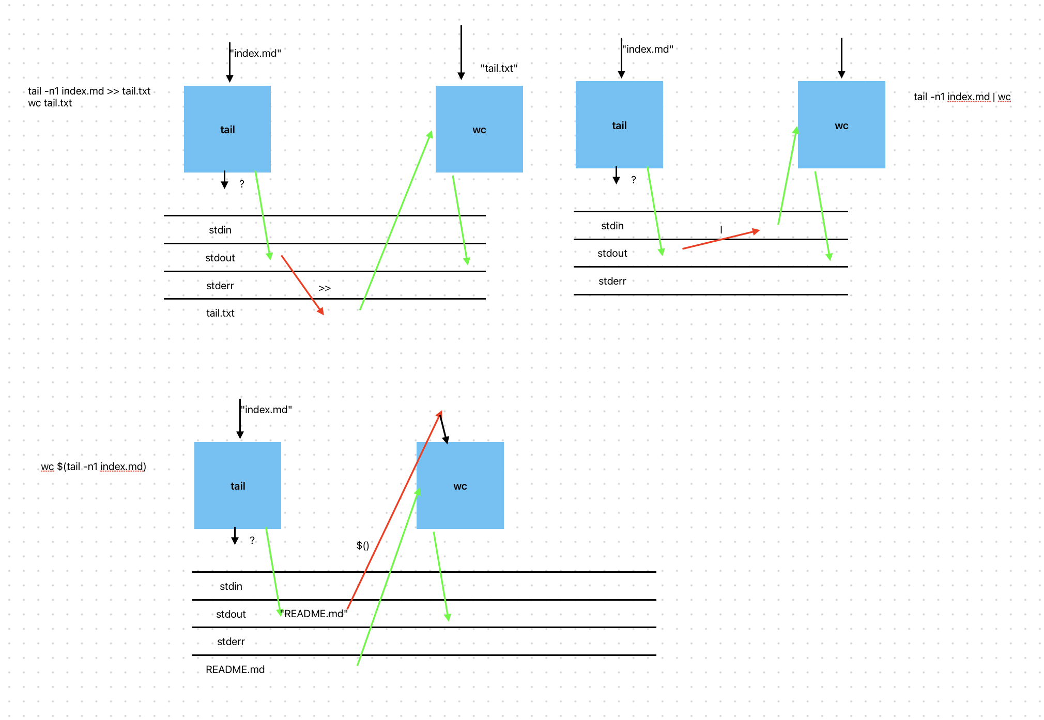
Piping VS Redirección visualizado
$ tail -n1 index.md | wc
$ tail -n1 index.md >> tail.txt
$ wc tail.txt

Slide 16
Ayuda
La mayor parte de los programas tienen diferentes niveles de ayuda
programa --help muestra la ayuda corta/simple de uso
man programa muestra la página de manual
info programa ídem anterior
apropos palabra busca la palabra en todas las páginas de manual
En el archivo/directorio /usr/share/doc/programa puede haber documentación adicional
*Para buscar dentro de la información que muestra man, usamos /palabra

Slide 17
Otros comandos útiles
find <directorio> <opciones> <sentencia> - comando para buscar archivos recursivamente en un directorio.
echo <sentencia> - muestra por stdout <sentencia> (se puede redireccionar para guardar en un archivo o como input de otro programa).
diff <archivo1> <archivo2> - muestra por stdout linea por linea la diferencia entre los archivos
wc <archivo> - devuelve la cantidad de líneas, palabras y bytes de un archivo por defecto
history - muestra el historial de comandos ingresados en la consola
clear - limpia la consola

Slide 18
Manejador de Paquetes
Es un programa cuyo fin es organizar "paquetes" (bibliotecas y otros programas) de un sistema.
Una biblioteca es una colección de utilidades (funciones, variables, etc.) que pueden ser usadas por programas.
apt es el package manager de Ubuntu
brew es el package manager de macOS
Notes:
Explicar apt

Slide 19
Manejador de Paquetes
apt
brew
apt update
Actualiza el índice de repositorios
apt upgrade
Instala las últimas versiones de los paquetes ya presentes en el sistema
apt install <nombre>
Instala el paquete/biblioteca <nombre> en el sistema.
brew update
brew upgrade
brew install
(el antiguo apt-get)
Notes:
Explicar apt

Slide 20
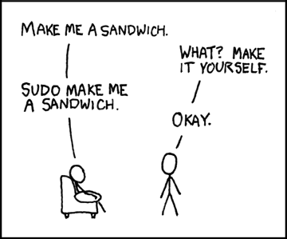
Sudo
superuser do
Permite correr un comando en lugar de otro usuario del sistema.
Generalmente se utiliza para correr comandos en modo administrador.

Slide 21
Bonus Track

Slide 22
Archivos de texto ejecutables
Necesitamos un editor de texto para ... editar un archivo de texto.
Algunos editores conocidos:
vi/vim - clásico editor de texto incluido por defecto en todas las distribuciones de Linux y macOS
Nano - editor por defecto de macOS
GNOME Text Editor - editor por defecto de Ubuntu
Emacs - editor de texto muy poderoso que permite integrar casi cualquier flujo de trabajo en él
Visual Studio Code - editor de texto más usado hoy en día (es más que un editor de texto, es un IDE (Entorno de Desarrollo Integrado) lo que hace que tenga más funcionalidades

Slide 23
Manejo del sistema
Hay gran cantidad de comandos que permiten interactuar y cambiar cosas del sistema operativo:
Manejo de Procesos
ps: Lista todos los procesos activos con nombre y PID
ps aux: lista todos los procesos, incluyendo los que están corriendo en background
kill <pid>: termina un proceso puntual
Ejercicio: encontrar un proceso a partir de su nombre y terminar su ejecución.

Slide 24
Services
Hay programas que se corren automáticamente cuando el SO inicia. A éstos se les llama services. La distribución del SO que usemos va a incorporar sus propios services, pero nosotros podemos hacer los nuestros propios.
En Linux, los services son para systemd y tienen el siguiente formato:
[Unit]
Contiene una breve descripción del servicio y condiciones sobre la ejecución del mismo (qué debe pasar antes y/o después).
[Service]
Lógica del servicio a ejecutar, qué comandos y cómo se van a correr
[Install]
Cuándo se va a correr el servicio

Slide 25
Services: ejemplo linux
Hagamos un servicio que al iniciar el SO escriba en un archivo de logs el uso de disco y memoria
Hagamos primero un script de bash con lo que queremos correr:
LOGFILE="/var/log/system_health.log"
DATE=$(date '+%Y-%m-%d %H:%M:%S')
{
echo "===== System Health at $DATE ====="
echo "Uptime: $(uptime -p)\n"
echo "\n--- Memory Usage ---\n"
free -h
echo "\n--- Disk Usage ---"
df -h /
echo "\n===============================\n"
} >> "$LOGFILE"
Ahora escribamos el servicio:
[Unit]
Description=Log system health info (CPU, Memory, Disk)
After=network.target
[Service]
Type=oneshot
ExecStart=<path>/<to>/monitor.sh
[Install]
WantedBy=multi-user.target
Debemos guardar esto en:
/etc/systemd/system/<nombre>.service
Si queremos medir el uso de CPU es un poco más complejo link.

Slide 26
Services: ejemplo linux
Falta habilitar el servicio para que el SO lo pueda correr:
$ sudo systemctl daemon-reexec
$ sudo systemctl enable system-health.service
Podemos hacer que esto corra periódicamente mientras el sistema esté funcionando?
Podemos correrlo en cualquier momento para comprobar cómo funciona:
sudo systemctl start system-health.service
y ver el resultado en el archivo de log

Slide 27
Timers
Misma idea, pero se ejecutan periódicamente según le indiquemos
Para nuestro ejemplo:
[Unit]
Description=Run system health monitor every minute
[Timer]
OnBootSec=1min
OnUnitActiveSec=1min
Unit=system-health.service
[Install]
WantedBy=timers.target
Luego lo habilitamos
sudo systemctl enable --now <path-to-timer>.timer
y listo, ya está funcionando.
Ejercicio: modificar lo que hicimos para que si en algún momento el uso de CPU supera cierto % se emita un sonido de alerta.

Slide 28
Fin

